Slide 1





CHÀO MỪNG CÁC THẦY CÔ GIÁO VÀ CÁC EM HỌC SINH LỚP 12A1
Giáo viên: Trần Thị Bích Thủy
Tổ Toán - Tin học
Trường THPT số 2 thành phố Lào Cai

Slide 2





Tiết 35: BÀI TẬP
PHƯƠNG TRÌNH ĐƯỜNG THẲNG
TRONG KHÔNG GIAN (T1/2)

Slide 3
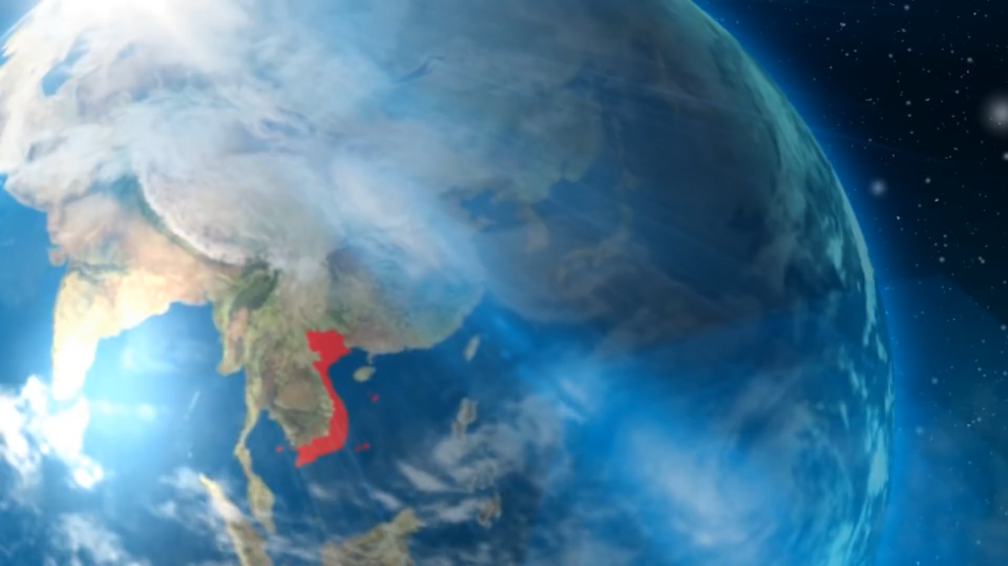

Slide 4
Khởi động
Đường lên đỉnh Olympia
Về đích
Tăng tốc

Slide 5


Slide 6



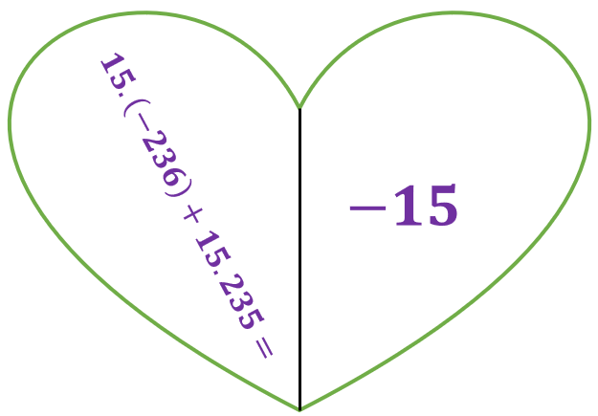

GAME: CẶP ĐÔI HOÀN HẢO
Mỗi nhóm có tối đa 30 giây để ghép các nửa trái tim thành mệnh đề toán học đúng. Mỗi trái tim đúng được 10 điểm. Nhóm nào đúng tất cả 5 trái tim được thưởng 20 điểm.

Slide 7

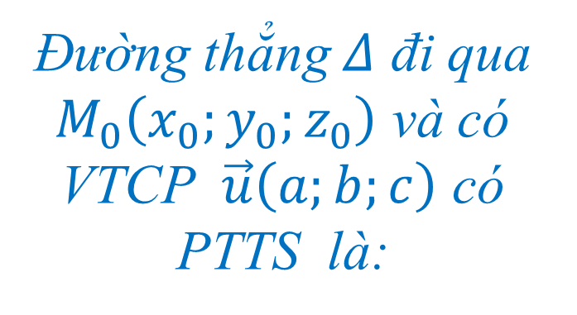
Đường thẳng $Δ$ đi qua $M_{0}\left(x_{0};y_{0};z_{0}\right)$ và có VTCP $\vec{u}\left(a;b;c\right)$ có PTTS là:
$$\left\{\begin{matrix}x=x_{0}+at \\ y=y_{0}+bt \\ z=z_{0}+ct\end{matrix}\right.$$
, $t$ là tham số.

Slide 8
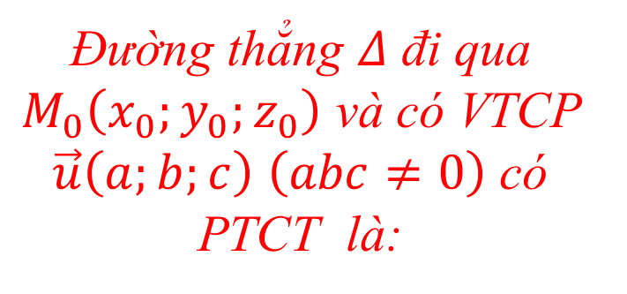
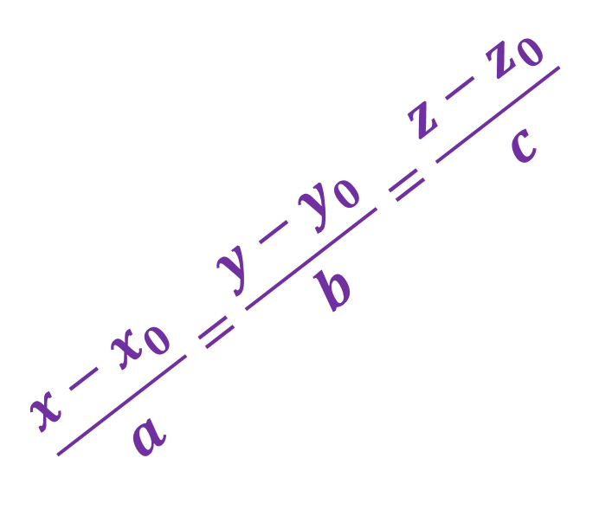
Đường thẳng $Δ$ đi qua $M_{0}\left(x_{0};y_{0};z_{0}\right)$ và có VTCP $\vec{u}\left(a;b;c\right)$ $\left(abc≠0\right)$ có PTCT là:
$$\frac{x−x_{0}}{a}=\frac{y−y_{0}}{b}=\frac{z−z_{0}}{c}$$

Slide 9
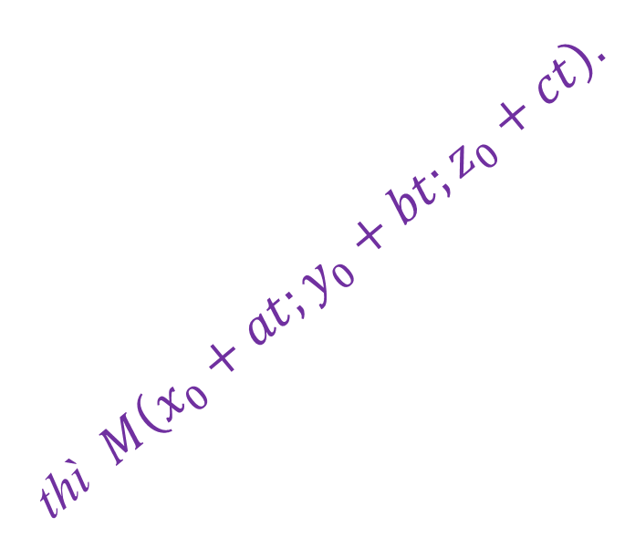
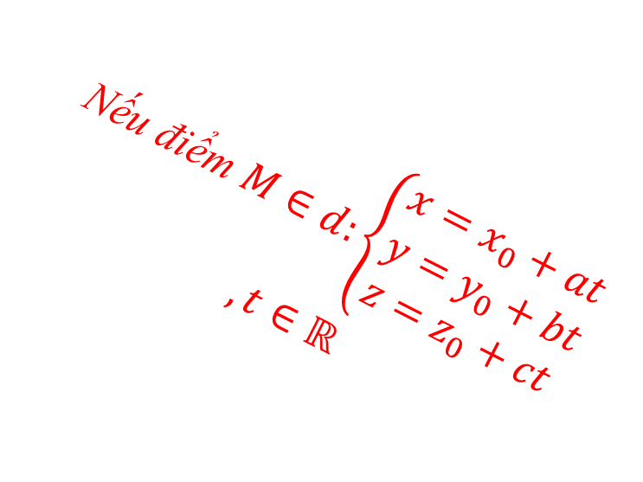
Nếu điểm $M∈d:\left\{\begin{aligned}&x=x_{0}+at \\ &y=y_{0}+bt \\ &z=z_{0}+ct\end{aligned}\right.$
$$,t∈ℝ$$
$$\text{th}\text{ì }M\left(x_{0}+at;y_{0}+bt;z_{0}+ct\right).$$

Slide 10
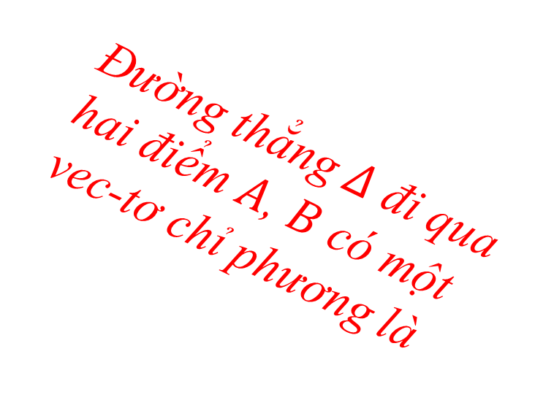
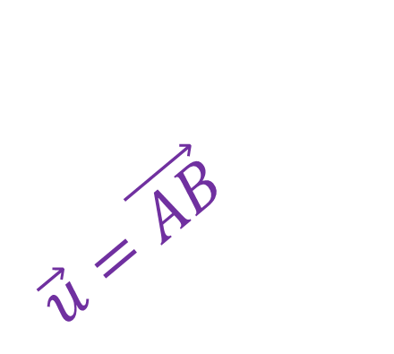
Đường thẳng $Δ$ đi qua hai điểm $A$, $B$ có một
vec-tơ chỉ phương là
$\vec{u}=\vec{AB}$

Slide 11
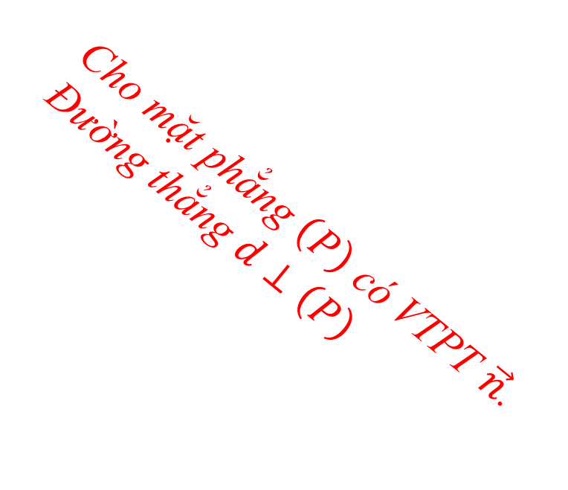

Cho mặt phẳng $\left(P\right)$ có VTPT $\vec{n}$. Đường thẳng $d⊥\left(P\right)$
nhận $\vec{n}$ làm VTCP.

Slide 12
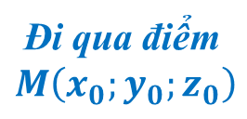
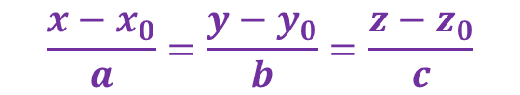
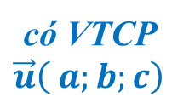

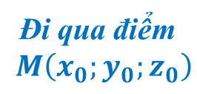
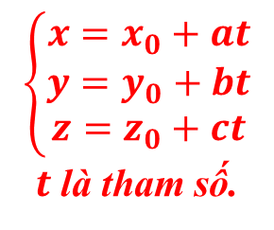
TỔNG KẾT
Đi qua điểm $M\left(x_{0};y_{0};z_{0}\right)$
Đi qua điểm $M\left(x_{0};y_{0};z_{0}\right)$
$$\left\{\begin{aligned}x=x_{0}+at \\ y=y_{0}+bt \\ z=z_{0}+ct\end{aligned}\right.$$
$t$ là tham số.
Phương trình chính tắc
PHƯƠNG TRÌNH ĐƯỜNG THẲNG
Phương trình tham số
$$\frac{x−x_{0}}{a}=\frac{y−y_{0}}{b}=\frac{z−z_{0}}{c}$$
có VTCP $\vec{u}\left(a;b;c \right)$
$$a.b.c≠0$$
có VTCP $\vec{u}\left( a;b;c\right)$

Slide 13


Tăng tốc

Slide 14






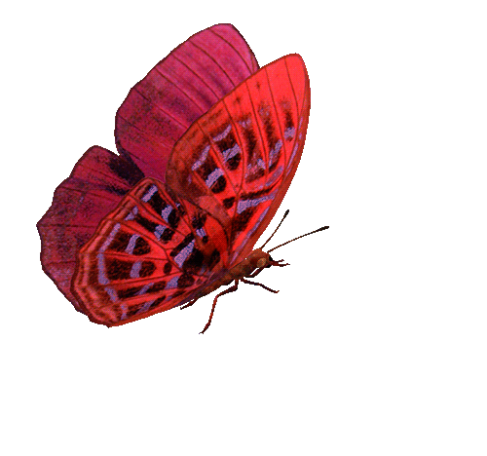













LUYỆN TẬP
TĂNG TỐC

Slide 15


Các nhóm trả lời bằng cách giơ các phương án A, B, C, D. Mỗi câu trả lời đúng được 10 điểm. Đội nào trả lời đúng tất cả các câu được thưởng 30 điểm.

Slide 16













Slide 17





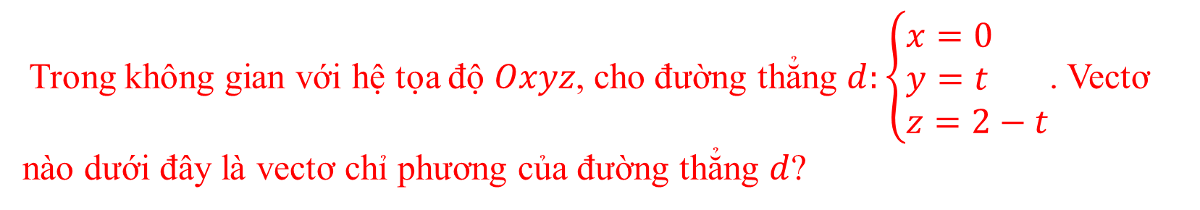


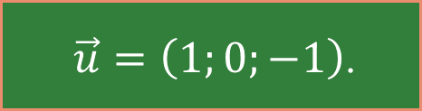
BÀI 3: LUYỆN TẬP
PHƯƠNG TRÌNH ĐƯỜNG THẲNG
Bài 1:
Trong không gian với hệ tọa độ $Oxyz$, cho đường thẳng $d:\left\{\begin{aligned}&x=0 \\ &y=t \\ &z=2−t\end{aligned}\right.$. Vectơ nào dưới đây là vectơ chỉ phương của đường thẳng $d$?
15
54
9
6
A
$\vec{u}=\left(1;0;−1\right)$.
B
$\vec{u}=\left(0;1;−1\right)$.
B
$\vec{u}=\left(0;0;2\right)$.
$\vec{u}=\left(0;1;2\right)$.
C
D
Bài giải
Chọn B.

Slide 18

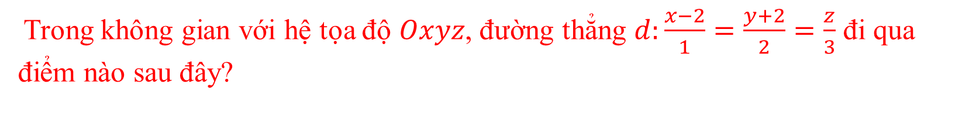



BÀI 3: LUYỆN TẬP
PHƯƠNG TRÌNH ĐƯỜNG THẲNG
Bài 2:
Trong không gian với hệ tọa độ $Oxyz$, đường thẳng $d:\frac{x−2}{1}=\frac{y+2}{2}=\frac{z}{3}$ đi qua điểm nào sau đây?
15
54
9
6
A
$A\left(−2;2;0\right)$
$$B\left(2;2;0\right)$$
B
$$C\left(−3;0;3\right)$$
$D\left(3;0;3\right)$
C
D
D
Bài giải
Chọn D.

Slide 19

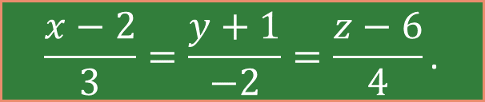
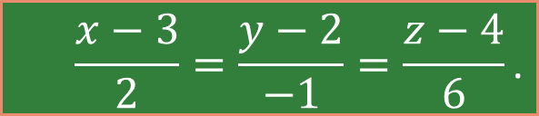
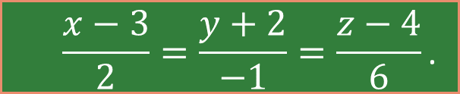
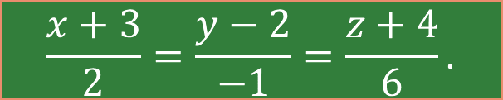
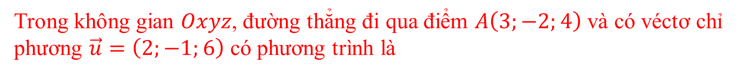
BÀI 3: LUYỆN TẬP
PHƯƠNG TRÌNH ĐƯỜNG THẲNG
Bài 3:
Trong không gian $Oxyz$, đường thẳng đi qua điểm $A\left(3;−2;4\right)$ và có véctơ chỉ phương $\vec{u}=\left(2;−1;6\right)$ có phương trình là
15
54
9
6
A
$$\frac{x−3}{2}=\frac{y+2}{−1}=\frac{z−4}{6}\text{.}$$
$$\frac{x+3}{2}=\frac{y−2}{−1}=\frac{z+4}{6}\text{.}$$
A
B
$$\vec{MN}=\vec{BC}$$
C
$$\frac{x−3}{2}=\frac{y−2}{−1}=\frac{z−4}{6}\text{.}$$
$$\frac{x−2}{3}=\frac{y+1}{−2}=\frac{z−6}{4}\text{.}$$
D
Bài giải
Chọn A.

Slide 20

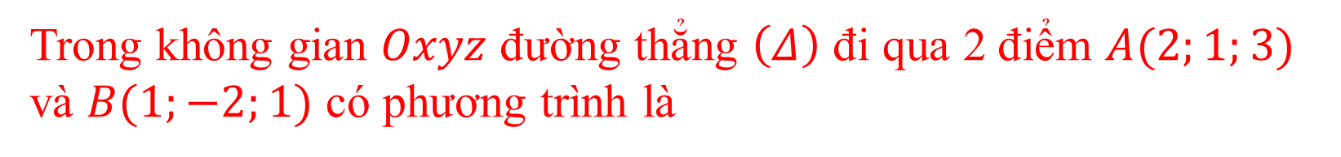

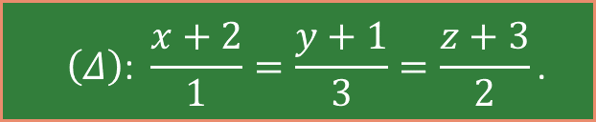
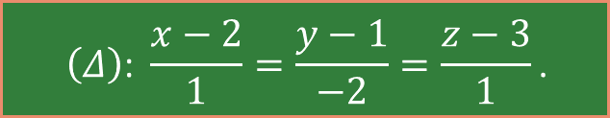
BÀI 3: LUYỆN TẬP
PHƯƠNG TRÌNH ĐƯỜNG THẲNG
Bài 4:
Trong không gian $Oxyz$ đường thẳng $\left(Δ\right)$ đi qua 2 điểm $A(2;1;3)$ và $B(1;−2;1)$ có phương trình là
15
54
9
6
A
$$\left(Δ\right)\text{: }\frac{x−2}{1}=\frac{y−1}{−2}=\frac{z−3}{1}\text{.}$$
B
$$\left(Δ\right)\text{: }\frac{x−2}{1}=\frac{y−1}{3}=\frac{z−3}{2}\text{.}$$
B
C
$$\left(Δ\right)\text{: }\frac{x+2}{1}=\frac{y+1}{3}=\frac{z+3}{2}\text{.}$$
$$\left(Δ\right)\text{: }\frac{x+1}{1}=\frac{y−2}{3}=\frac{z+1}{2}\text{.}$$
D
Bài giải
Chọn B.

Slide 21
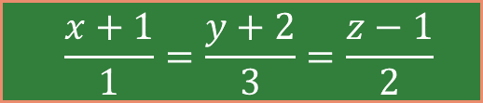
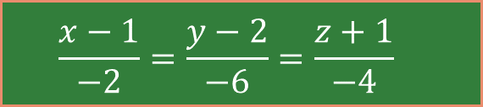
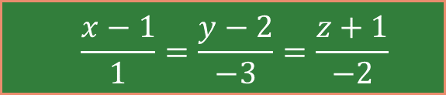
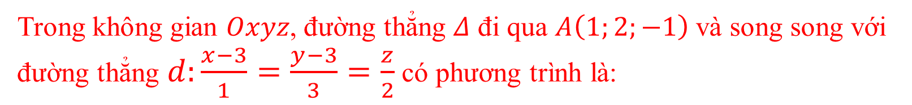
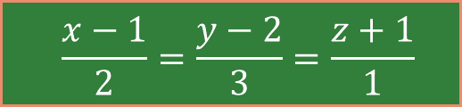
BÀI 3: LUYỆN TẬP
PHƯƠNG TRÌNH ĐƯỜNG THẲNG
Bài 5:
Trong không gian $Oxyz$, đường thẳng $Δ$ đi qua $A\left(1;2;−1\right)$ và song song với đường thẳng $d:\frac{x−3}{1}=\frac{y−3}{3}=\frac{z}{2}$ có phương trình là:
15
54
9
6
A
$$\frac{x−1}{1}=\frac{y−2}{−3}=\frac{z+1}{−2}$$
$$\frac{x−1}{2}=\frac{y−2}{3}=\frac{z+1}{1}$$
B
C
$$\frac{x−1}{−2}=\frac{y−2}{−6}=\frac{z+1}{−4}$$
$$\frac{x+1}{1}=\frac{y+2}{3}=\frac{z−1}{2}$$
C
D
Bài giải
Chọn C.

Slide 22
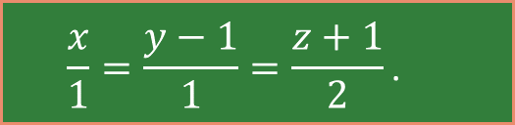
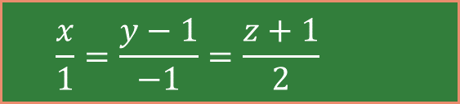
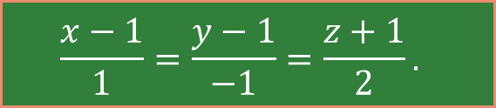
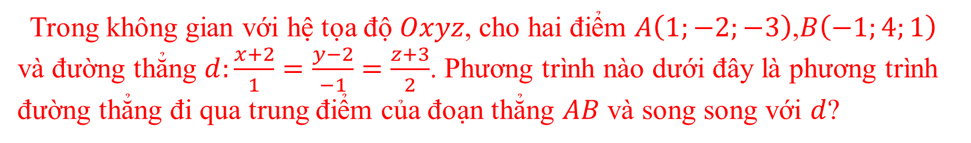
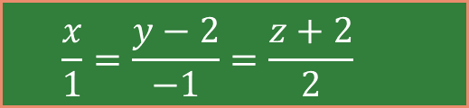
BÀI 3: LUYỆN TẬP
PHƯƠNG TRÌNH ĐƯỜNG THẲNG
Bài 6:
Trong không gian với hệ tọa độ $Oxyz$, cho hai điểm $A\left(1;−2;−3\right)$,$B\left(−1;4;1\right)$ và đường thẳng $d:\frac{x+2}{1}=\frac{y−2}{−1}=\frac{z+3}{2}$. Phương trình nào dưới đây là phương trình đường thẳng đi qua trung điểm của đoạn thẳng $AB$ và song song với $d$?
15
54
9
6
A
$$\frac{x−1}{1}=\frac{y−1}{−1}=\frac{z+1}{2}\text{.}$$
$$\frac{x}{1}=\frac{y−2}{−1}=\frac{z+2}{2}$$
B
C
$$\frac{x}{1}=\frac{y−1}{−1}=\frac{z+1}{2}$$
$$\frac{x}{1}=\frac{y−1}{1}=\frac{z+1}{2}\text{.}$$
C
D
Bài giải
Chọn C.

Slide 23
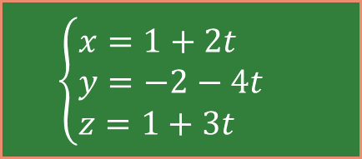
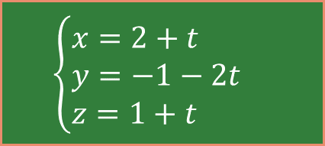
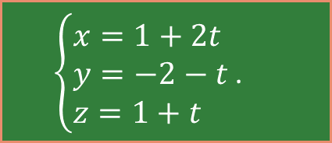
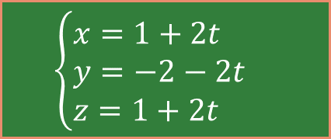
BÀI 3: LUYỆN TẬP
PHƯƠNG TRÌNH ĐƯỜNG THẲNG
Bài 7:
Trong không gian với hệ toạ độ $Oxyz$, cho mặt phẳng $\left(P\right):2x−y+z+3=0$
và điểm $A\left(1;−2;1\right)$. Phương trình đường thẳng đi qua $A$ và vuông góc với $\left(P\right)$ là:
15
54
9
6
$$\left\{\begin{aligned}&x=1+2t \\ &y=−2−t \\ &z=1+t\end{aligned}\right.\text{.}$$
$$\left\{\begin{aligned}&x=1+2t \\ &y=−2−2t \\ &z=1+2t\end{aligned}\right.$$
A
B
A
$$\left\{\begin{aligned}&x=2+t \\ &y=−1−2t \\ &z=1+t\end{aligned}\right.$$
$$\left\{\begin{aligned}&x=1+2t \\ &y=−2−4t \\ &z=1+3t\end{aligned}\right.$$
C
D
Bài giải
Chọn A.

Slide 24
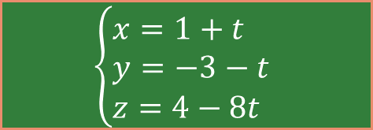
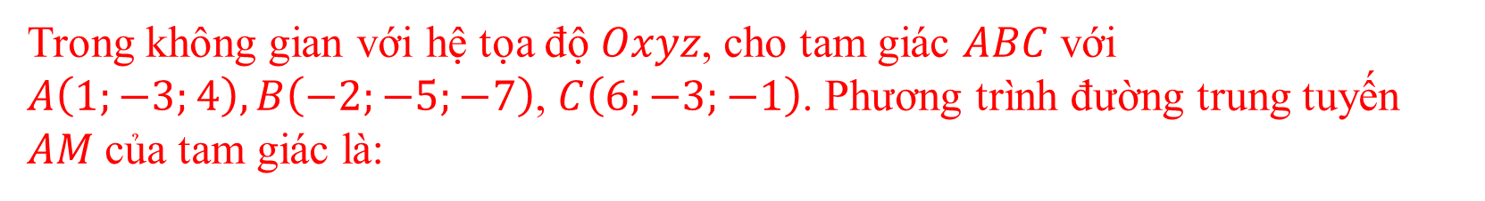
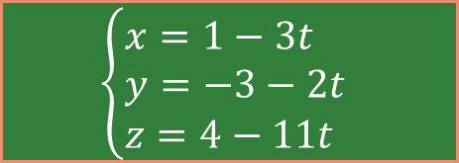
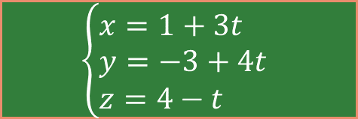
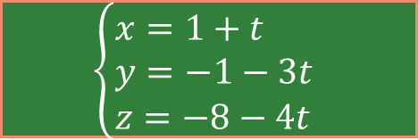
BÀI 3: LUYỆN TẬP
PHƯƠNG TRÌNH ĐƯỜNG THẲNG
Bài 8:
Trong không gian với hệ tọa độ $Oxyz$, cho tam giác $ABC$ với $A\left(1;−3;4\right),B\left(−2;−5;−7\right)$, $C\left(6;−3;−1\right)$. Phương trình đường trung tuyến $AM$ của tam giác là:
15
54
9
6
$$\left\{\begin{aligned}&x=1+3t \\ &y=−3+4t \\ &z=4−t\end{aligned}\right.$$
$$\left\{\begin{aligned}&x=1+t \\ &y=−1−3t \\ &z=−8−4t\end{aligned}\right.$$
A
B
$$\left\{\begin{aligned}&x=1−3t \\ &y=−3−2t \\ &z=4−11t\end{aligned}\right.$$
$$\left\{\begin{aligned}&x=1+t \\ &y=−3−t \\ &z=4−8t\end{aligned}\right.$$
C
D
D
Bài giải
Chọn D.

Slide 25

Về đích

Slide 26
Các nhóm trả lời vào phiếu học tập. Mỗi bài làm đúng được 40 điểm. Làm đúng cả hai bài được thưởng 30 điểm.

Slide 27




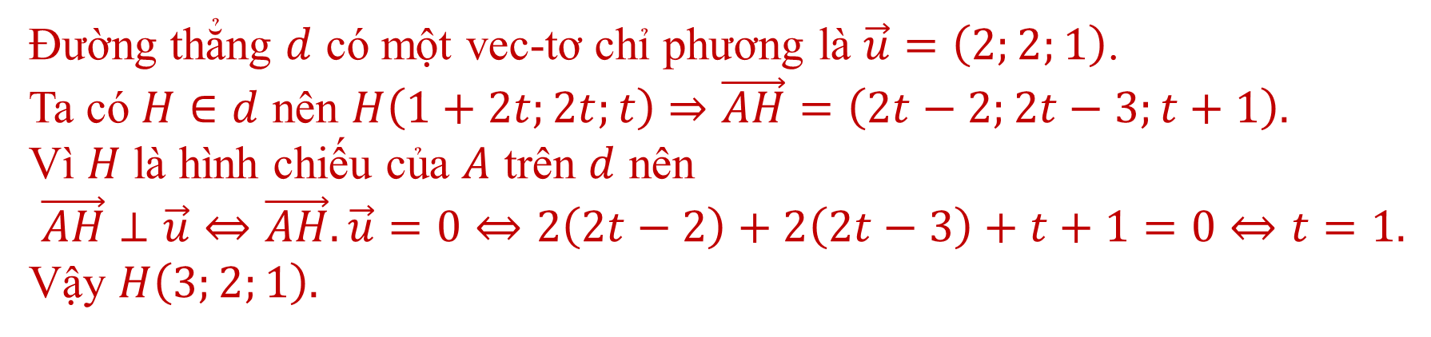
Tiết 35: LUYỆN TẬP
PHƯƠNG TRÌNH ĐƯỜNG THẲNG
VỀ ĐÍCH
Trong không gian với hệ trục toạ độ $Oxyz$, cho đường thẳng $d:\frac{x−1}{2}=\frac{y}{2}=\frac{z}{1}$ và điểm $A\left(3;3;−1\right)$. Gọi $H$ là hình chiếu vuông góc của $A$ trên $d$. Tìm toạ độ điểm $H$.
Bài 1:
GIẢI:
Đường thẳng $d$ có một vec-tơ chỉ phương là $\vec{u}=\left(2;2;1\right)$.
Ta có $H∈d$ nên $H\left(1+2t;2t;t\right)$ $⇒\vec{AH}=\left(2t−2;2t−3;t+1\right).$
Vì $H$ là hình chiếu của $A$ trên $d$ nên
$$\vec{AH}⊥\vec{u}⇔\vec{AH}.\vec{u}=0⇔2\left(2t−2\right)+2\left(2t−3\right)+t+1=0⇔t=1.$$
Vậy $H\left(3;2;1\right).$

Slide 28
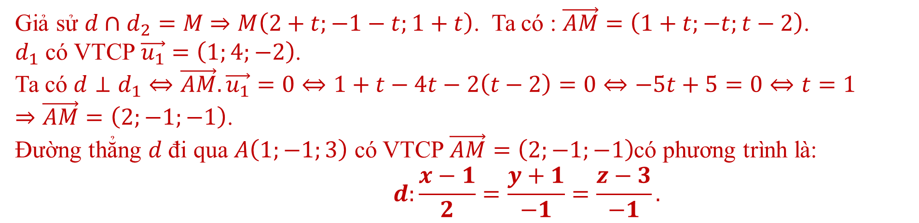

VỀ ĐÍCH
Bài 2:
Trong không gian với hệ tọa độ $Oxyz,$ cho điểm $A\left(1;−1;3\right)$ và hai đường thẳng $d_{1}:\frac{x−4}{1}=\frac{y+2}{4}=\frac{z−1}{−2}, d_{2}:\frac{x−2}{1}=\frac{y+1}{−1}=\frac{z−1}{1}.$ Viết phương trình đường thẳng $d$ đi qua điểm $A,$ vuông góc với đường thẳng $d_{1}$ và cắt đường thẳng $d_{2}.$
GIẢI:
Giả sử $d∩d_{2}=M$ $⇒M\left(2+t;−1−t;1+t\right)$. Ta có : $\vec{AM}=\left(1+t;−t;t−2\right)$.
$d_{1}$ có VTCP $\vec{u_{1}}=\left(1;4;−2\right)$.
Ta có $d⊥d_{1}⇔\vec{AM}.\vec{u_{1}}=0⇔1+t−4t−2\left(t−2\right)=0⇔−5t+5=0⇔t=1$
$⇒\vec{AM}=\left(2;−1;−1\right)$.
Đường thẳng $d$ đi qua $A\left(1;−1;3\right)$ có VTCP $\vec{AM}=\left(2;−1;−1\right)$có phương trình là:
$$d:\frac{x−1}{2}=\frac{y+1}{−1}=\frac{z−3}{−1}.$$

Slide 29


Slide 30


NHIỆM VỤ VỀ NHÀ
Trong không gian với hệ trục toạ độ $Oxyz$, cho hai đường thẳng
$d_{1}:\frac{x−2}{2}=\frac{y+2}{−1}=\frac{z−3}{1}$; $d_{2}:\left\{\begin{aligned}&x=1−t \\ &y=1+2t \\ &z=−1+t\end{aligned}\right.$ và điểm $A\left(1;2;3\right).$
Viết phương trình đường thẳng $Δ$ đi qua $A,$ vuông góc với $d_{1}$ và cắt $d_{2}$.

Slide 31

Cảm ơn quý thầy cô và các em!

Slide 32




NHÓM 1
NHÓM 2
ĐIỂM SỐ
NHÓM 3
NHÓM 4
Notes:
Cuộc thi của chúng ta gồm có sự tham dự của 6 đội chơi đến từ 6 nhóm, nhóm 1,2…6. Các em sẽ trải qua 4 vòng thi: KHỞI ĐỘNG, VƯỢT CHƯỚNG NGẠI VẬT, TĂNG TỐC, VỀ ĐÍCH để cùng tìm hiểu nội dung bài học ngày hôm nay của chúng ta. Các em đã sẵn sang chưa? Chúng ta cùng bắt đầu nhé!

Slide 33
Mọi bài toán đều sẽ có đáp án, mọi câu hỏi đều có câu trả lời nên hãy bình tĩnh, tự tin làm bài thật tốt em nhé.
Cô Thủy 12A2

Slide 34
Mọi bài toán đều sẽ có đáp án, mọi câu hỏi đều có câu trả lời nên hãy bình tĩnh, tự tin làm bài thật tốt em nhé.
Cô Thủy 12A2

